Slide 1
EDUCAȚIE FINANCIARĂ PRIN JOC

Slide 2
Utilizarea monedelor
Nişte glasuri subţirele îi răspunseră:
- Ei bine! Aşteptăm să fim cheltuite pentru a cumpăra lucruri şi toate cele necesare.
Zornăind, mai intrară în vorbă şi alte .
- Da, noi suntem bani de metal. Oamenii ne foloseau in schimbul lucrurilor.
- Tu eşti sora noastră mai mică, ai venit pe lume abia acum.
deshise gura să mai pună o întrebare, dar o mână a
deschis !

Slide 3
Cineva le privea cu atenţie si, înainte de a mai putea spune ceva, mâna aceea o luă. Simţea o căldură plăcută în căuşul palmei.
-Puteţi să-mi daţi o în schimbul acestei monede? a întrebat bărbatul.
-Bineînţeles! i-a răspuns negustorul. Acesta a luat din mâna bărbatului şi i-a dat în schimb o .
-Oh! Am fost în stare să-i dau omului acela o ! se gândi moneda fericită.
Ulterior, aceasta a observat că a trecut dintr-o mână în alta şi a fost schimbată pentru multe alte lucruri, cum ar fi de exemplu, pentru o: , o , o .
-Voi, copii, ce alte lucruri puteţi cumpăra cu ajutorul banilor?

Slide 4
Economisirea monedelor
Într-o zi, a ajuns în mâna unei fetiţe, care nu a vrut să o schimbe
pentru niciun lucru. Ea a primit în de la mătuşa ei.
Monedele se folosesc pentru:
- CUMPĂRARE a unor bunuri;
- ECONOMISIRE;
- oferire în SCOP CARITABIL.

Slide 5
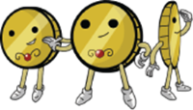
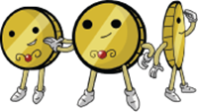
-Mulţumesc, dragă mătuşă! a spus fetiţa.
-Cu plăcere! i-a răspuns femeia.
-Ce vrei să faci cu această ?
-Am de gând să o pun în mea de economii, deoarece doresc să o
folosesc pentru organizarea zilei mele de naştere.
Aşa că zilele au trecut şi mai multe i s-au alăturat bănuţului în ,
iar acesta se familiariza cu poveştile lor.
Unele povesteau de unde au venit, altele povesteau ce se putea cumpăra cu ele. Dar, toate povesteau cum i-au făcut pe oamenii care le deţineau.
Acum se întrebau ce va face fetiţa cu ele.
-Eu cred că această fetiţă ne va economisi pentru ceva special, a spus .
-Voi, copii, ce credeţi? Pentru ce dorea să economisească fetiţa?

Slide 6
Într-o zi, o zi specială, fetița s-a dus cu la un magazin de animale de companie.
Foarte fericită, dar și mândră, fetița a scos din toate pe care le
economisise şi i le-a dat proprietarului magazinului în schimbul unui .
Tare mai era fetiţa alături de ei!
economisite erau si ele bucuroase pentru că au ajutat la realizarea
acestei fapte bune.
MONEDELE se pot economisi într-o PUŞCULIŢĂ şi, apoi la bancă.

Slide 7
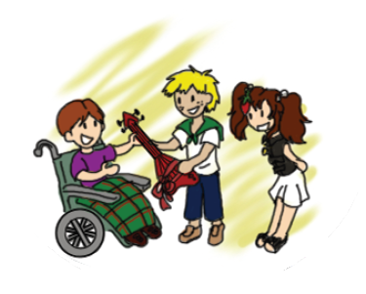
Donarea monedelor (în scop caritabil)
-Copii, banii câştigaţi de părinţii voştri prin muncă, puteţi să-i folosiţi şi în scop caritabil!
Vom fi fericiţi, învăţând să facem cadouri şi copiilor nevoiaşi!

